Slide 1
图像处理基础
看看图像里面是什么样子
讲师：李立宗

Slide 2
本章目标
掌握图像表示的基本方法
掌握访问图像的基本方法
掌握获取ROI（感兴趣区域）的方法
掌握修改图像像素的方法
edu.csdn.net

Slide 3

本节目标
了解图像的表示方法
掌握不同图像在数据表示上的区别
掌握查看像素值的方法
edu.csdn.net

Slide 4
像素值
灰度图像
edu.csdn.net

Slide 5
像素值
灰度图像
edu.csdn.net

Slide 6
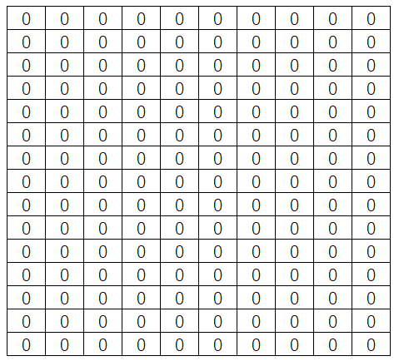

像素值
灰度图像
edu.csdn.net

Slide 7

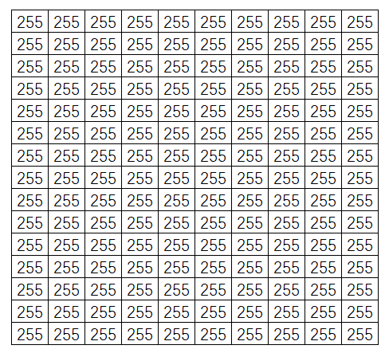
像素值
灰度图像
edu.csdn.net

Slide 8
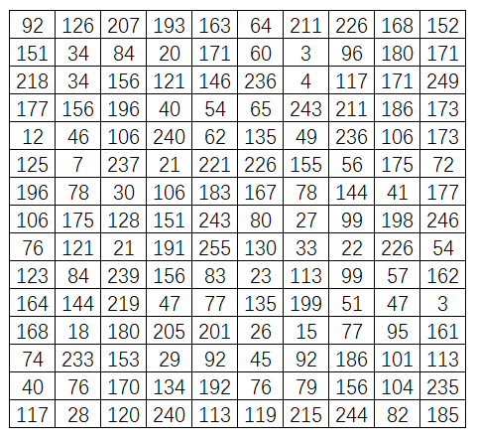
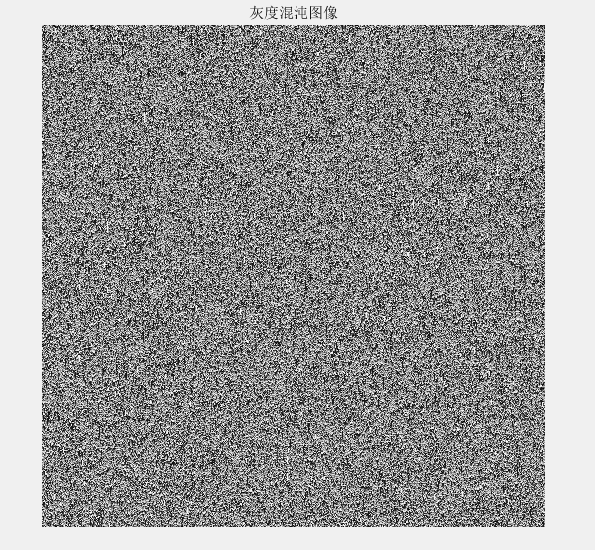
像素值
灰度图像
edu.csdn.net

Slide 9

像素值
灰度图像
edu.csdn.net

Slide 10

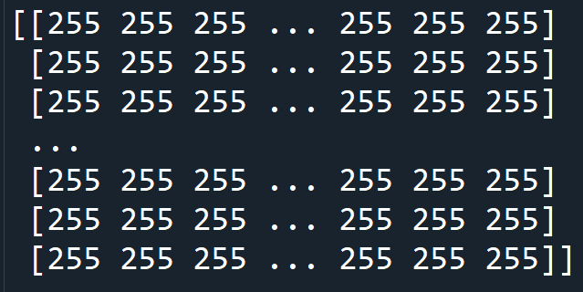
像素值
案例1：观察白色图像的像素值。
CODE
import cv2
img=cv2.imread(“image/white.bmp",-1)
print(img)
edu.csdn.net

Slide 11
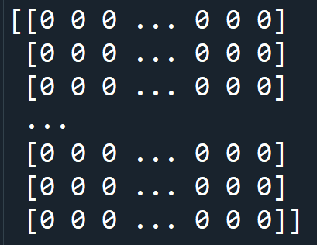
像素值
案例2：观察黑色图像的像素值。
CODE
import cv2
img=cv2.imread("image/black.bmp",-1)
print(img)
edu.csdn.net

Slide 12
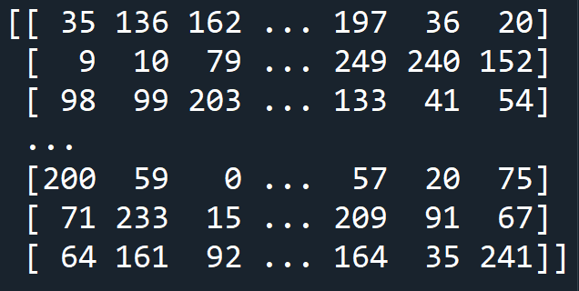
像素值
案例3：观察随机像素图像的像素值。
CODE
import cv2
img=cv2.imread("image/rand.bmp",-1)
print(img)
edu.csdn.net

Slide 13
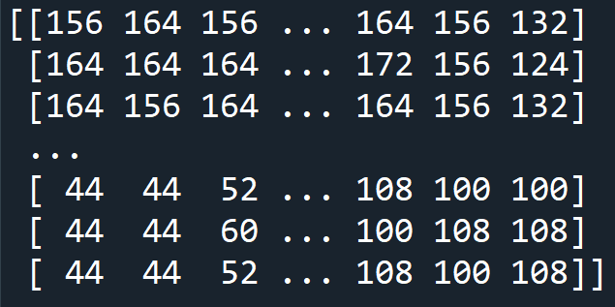
像素值
案例4：观察lena图像的像素值。
CODE
import cv2
img=cv2.imread("image/lena.bmp",0)
print(img)
edu.csdn.net

Slide 14
总结
图像表示方法
不同图像数值差异
函数print的使用

